Slide 1
Анализируем трудные задания развёрнутой части КИМ ГИА 2025 по биологии
Алтайский институт развития образования
Алтайский государственный университет
Шапетько Елена Васильевна – председатель ГИА по биологии Алтайского края

Slide 2
Статистика ЕГЭ - 2024
№ п/п | Участников, набравших балл | Год проведения ГИА
 |  | 2022 | 2023 | 2024
1 | ниже минимального балла, % | 23,0 | 23,8 | 16,0
2 | от минимального балла до 60 баллов, % | 53,0 | 51,7 | 51,8
3 | от 61 до 80 баллов, % | 21,2 | 20,9 | 26,9
4 | от 81 до 100 баллов, % | 2,9 | 3,5 | 5,3
5 | Средний тестовый балл | 47,8 | 47,6 | 52,1

Slide 3
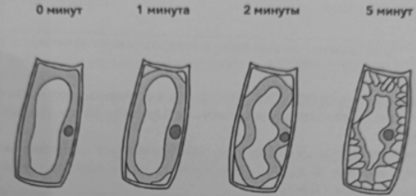
Задания линии 22
22. Экспериментатор изучал особенности физиологии растительных клеток. он помещал фрагмент эпидермиса листа тюльпана в 5%-ный раствор поваренной соли. Через 1,2 и 5 минут после начала эксперимента исследователь зарисовывал изменения, происходящие с клетками. Результаты приведены ниже (максимальный балл получило 2,6%) .
В качестве отрицательного контроля экспериментатор погружал фрагмент эпидермиса тюльпана на 5 минут в водопроводную воду. Почему такой отрицательный контроль не является адекватным? Ответ поясните. Предложите свой вариант постановки отрицательного контроля.

Slide 4
Задания линии 22
Элементы ответа:
1) водопроводная вода не является физиологической (нормальной) средой для растительных клеток;
ИЛИ
1) в водопроводной воде содержание солей (осмолярность) отличается от нормальной (физиологической) для растений (клеток);
2) зависимость между продолжительностью нахождения клеток в гипертоническом растворе соли и выраженностью плазмолиза (объёмом протопласта, морфологией протопласта) не удастся установить в явном виде;
3) следует поместить фрагмент эпидермиса тюльпана в физиологический раствор соли (в раствор с нормальной концентрацией соли);
4) остальные параметры оставить неизменными (вид растения, тип ткани, температуру и т.д.).

Slide 5
Задания линии 23
23. Что произойдёт в описываемом эксперименте с клеткой, если через две минуты заменить раствор соли на дистиллированную воду? Ответ поясните. Почему чрезмерное применение противогололёдных солевых смесей неблагоприятно отражается на растениях вдоль дорог?
Элементы ответа:
1) начнётся деплазмолиз (увеличение объёма протопласта/вакуоли/ цитоплазмы растительной клетки);
2) в дистиллированной воде концентрация соли равна 0 %
ИЛИ
2) дистиллированная вода – гипотонический раствор;
3) вода будет поступать в раствор с большей концентрацией растворённых веществ (в клетку растения/в вакуоль/в протопласт);
4) растворение солей из противогололёдных смесей в почве приводит к образованию гипертонических растворов
ИЛИ
4) соли из противогололёдных смесей приводят к засолению почв;
5) нарушается поглощение (всасывание) воды растениями
ИЛИ
5) в клетках корней происходит плазмолиз (обезвоживание корней, выход воды из клеток).

Slide 6
Задания линии 25
25. Если сравнить сердца у китообразных и наземных млекопитающих, то окажется, что у многих китов правый желудочек развит существенно лучше левого, тогда как у наземных млекопитающих левый желудочек заметно толще правого. Как можно объяснить данную закономерность? При погружении у китообразных снижается общее потребление кислорода за счёт уменьшения кровоснабжения скелетных мышц. Как при этом изменяется частота сердечных сокращений? За счёт каких адаптаций и процессов в скелетной мускулатуре продолжает вырабатываться АТФ во время погружения? (процент выполнения – 16,6%)

Slide 7
Задания линии 25
Элементы ответа:
1) у китов лучше развита капиллярная система лёгких (больше лёгкие)
или
1) разветвлённая капиллярная сеть лёгких обеспечивает сильное сопротивление току крови
или
1) вода сильнее воздуха сжимает лёгкие грудной клетки китообразных;
2) увеличенная стенка правого желудочка позволяет развивать достаточное для газообмена давление в сосудах;
3) при нырянии у китообразных снижается частота сердечных сокращений;
4) в скелетных мышцах имеется запас кислорода, связанный с миоглобином;
5) в скелетных мышцах происходит выработка АТФ за счёт аэробных процессов (клеточного дыхания);
6) в скелетных мышцах происходит выработка АТФ за счёт молочнокислого брожения (анаэробных процессов, гликолиза).
«5-6» – 3 балла, «3-4» – 2 балла, «2» – 1 балл

Slide 8
Задания линии 27
27. Фенилкетонурия − моногенное заболевание, возникающее в результате нарушения аминокислотного обмена, наследующееся по аутосомно-рецессивному типу. Среди японцев заболевание встречается в среднем 8 раз на 19000 рождений. При этом частота мутантного аллеля во всей человеческой популяции составляет 0,01. Рассчитайте равновесные частоты мутантного и нормального фенотипов в человеческой популяции, а также частоту мутантного аллеля среди японцев. Поясните ход решения. Какой эволюционный фактор приводит к наблюдаемому различию частот мутантного аллеля? При расчетах округляйте значения до четырех знаков после запятой (процент выполнения – 26,1).

Slide 9
Задания линии 27
Элементы ответа:
Равновесная частота мутантного фенотипа (аа) составляет q² = 0,01 ² = 0,0001
Равновесная частота нормального фенотипа составляет 1- q² = 0,9999
ИЛИ
2) Равновесная частота нормального фенотипа составляет р+2рq=0,99 ² + 2х0,99х0,01 = 0,9801+0,0198 = 0,9999;
3) Нормальный фенотип представлен доминантными гомозигота (АА) или гетерозиготами (Аа);
4) Частота мутантного фенотипа у японцев составляет 8/19000=0,0004= q² ;
5) Частота мутантного аллеля (q) у японцев составляет q= √ 0,0004=0,0200 (0,0205);
6) Дрейф генов (эффект основателя, изоляция).

Slide 10
Задания линии 28
28.1. На Х- и Y-хромосомах человека существуют псевдоаутосомные участки, которые содержат аллели одного гена, и между ними может происходить кроссинговер. Один из таких генов вызывает аномалии в развитии кисти. Аллель гена образования перепонок между пальцами (перепончатые пальцы) наследуется голандрически (наследование по гетерогаметному полу). Женщина с нормальным развитием кисти и нормальными пальцами вышла замуж за мужчину с аномалией развития кисти и перепончатыми пальцами, гомозиготная мать которого не имела аномалии в развитии кисти. Родившаяся в этом браке дочь с аномалией развития кисти вышла замуж за мужчину без названных аномалий. Определите генотипы родителей и генотипы, фенотипы, пол возможного потомства. Возможно ли рождение в первом браке ребенка с нормальным развитием кисти и перепонками между пальцами? Ответ поясните.

Slide 11
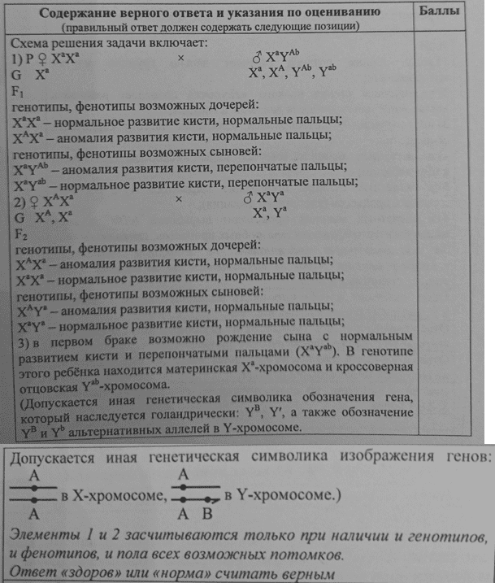
Задания линии 28

Slide 12
Задания линии 28
28.2. У женщин между аллелями генов красно-зеленого дальтонизма и гемофилии типа А происходит кроссинговер. Не имеющая указанных заболеваний женщина, у отца которой была гемофилия, а у дигомозиготной матери - дальтонизм, вышла замуж за мужчину, не имеющего таких заболеваний. Родившаяся в этом браке гомозиготная здоровая дочь вышла замуж за мужчину, не имеющего таких заболеваний. В этой семье родился ребенок - гемофилик. Составьте схемы решения задачи. Укажите генотипы родителей и генотипы, фенотипы, пол возможного потомства в двух браках. Возможно ли в первом браке рождение больного этими двумя заболеваниями ребенка? Ответ поясните.

Slide 13
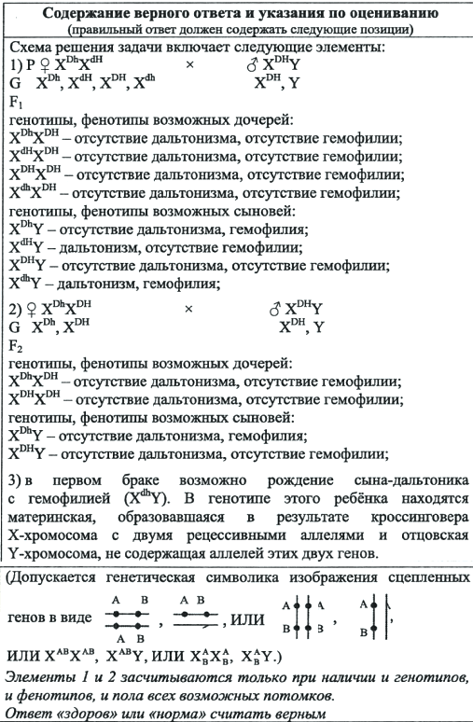
Задания линии 28

Slide 14
Контактные данные:
Шапетько Елена Васильевна – кандидат
биологических наук,
доцент кафедры зоологии и физиологии
Института биологии и биотехнологии АГУ,
председатель комиссии ГИА по биологии по
Алтайскому краю
E-mail: shapetko69@mail.ru
Тел. +7-906-940-63-65
Notes:
Проделанная работа потребовала внутренних изменений в университете по всем направлениям, охватывающим научную, образовательную, социальную и культурную деятельность. Много работая для интересов региона, коллектив университета смог обеспечить выход деятельности на новый качественный уровень, что нашло объективное подтверждение в целом ряде рейтингов.
В частности, Алтайский государственный университет вошел в сто лучших ВУЗов мира моложе 50 лет по глобальному рейтингу QS. Если спросят про статьи Nature 2016 Деревянко, Science 2017 - Сукерник, Science advances 2017 - Деревянко. Это ТОП-3 мировых журнала по импакт-фактору, что может заинтересовать членов совета из “5-100”
Таким образом, подводя итог, можно констатировать, что благодаря участию в Программе опорных университетов АГУ совершил качественный скачок и имеет все шансы сохранить высокие темпы развития. Новые возможности, открывающиеся в связи с рядом национальных инициатив, а также в связи с программой действия нового губернатора позволят университету укрепить свою роль как регионально значимого ВУЗа.

Slide 15
Спасибо за внимание!

